Slide 1

第九章 多元函数的微分学
1
复合函数求导法
§9.4
复合函数微分法和高阶全微分数
2
一阶全微分形式不变性
3
高阶偏导数和高阶全微分

Slide 2
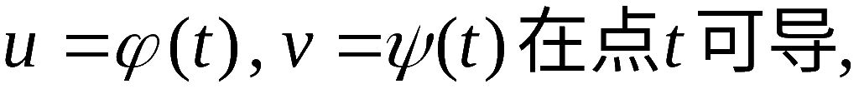
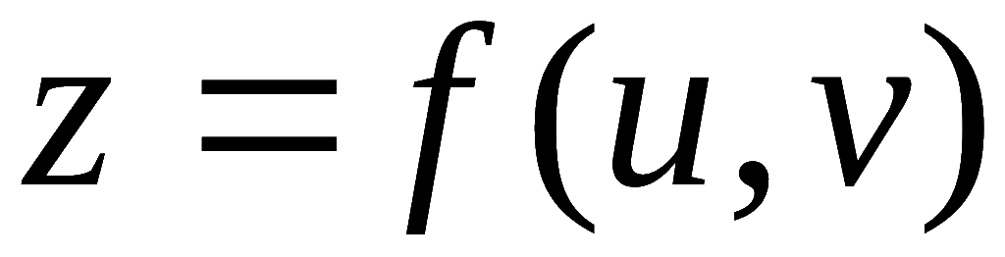
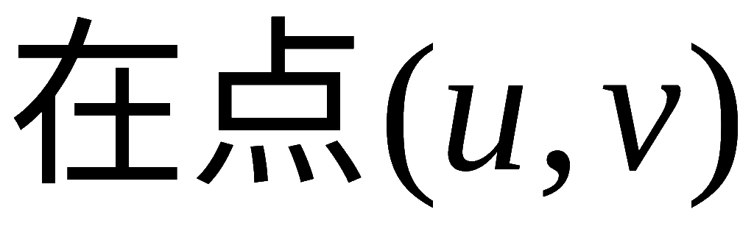
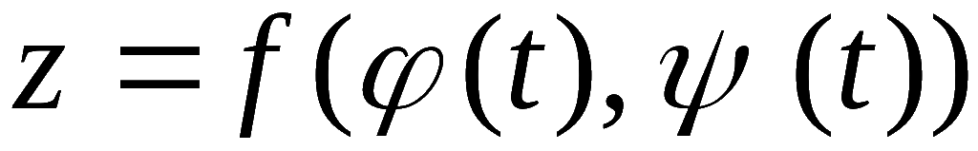
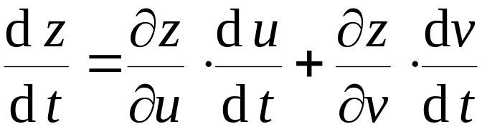

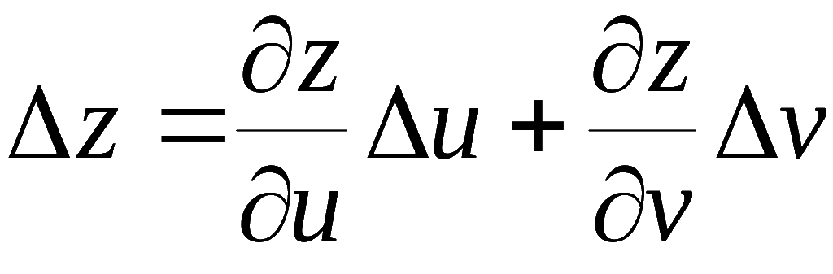

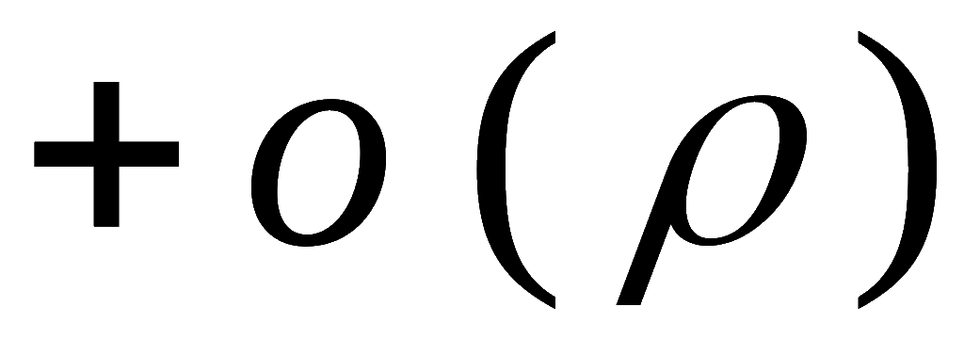

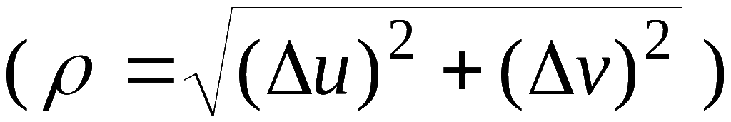
1. 多元复合函数求导的链式法则
若函数
处偏导连续,
则复合函数
在点 t 可导,
且有链式法则
证: 设 t 取增量△t ,
则相应中间变量
有增量△u ,△v ,

Slide 3
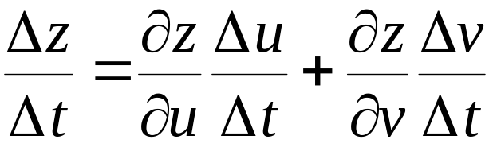
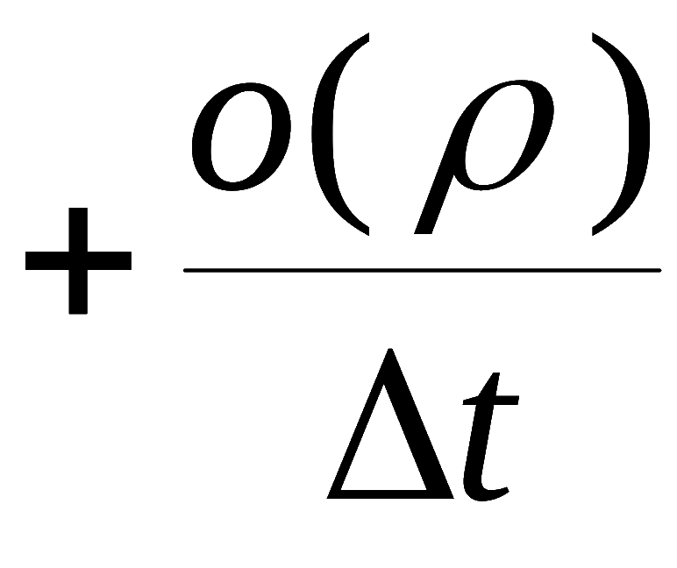

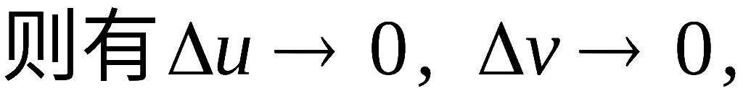

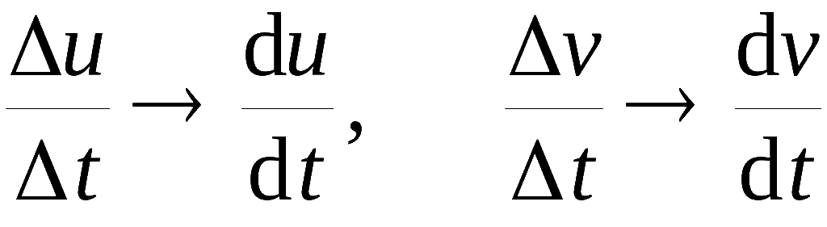
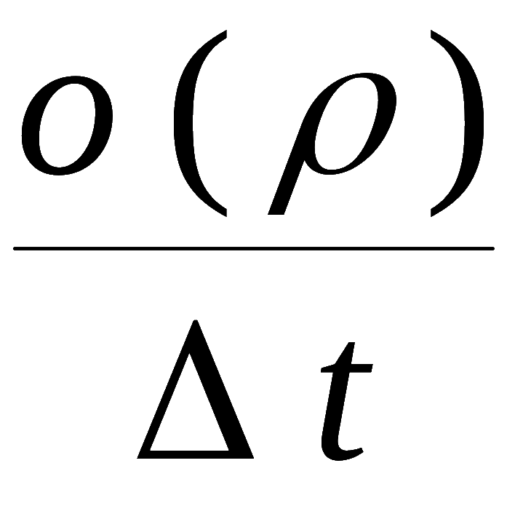
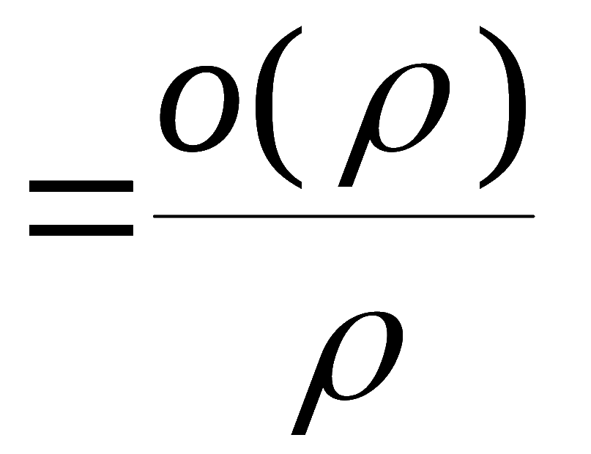
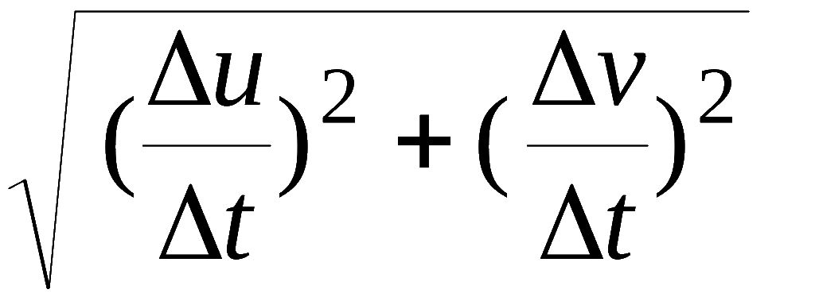

1. 多元复合函数求导的链式法则(续)
(△t＜0 时,根式前加“–”号)
( 全导数公式 )

Slide 4

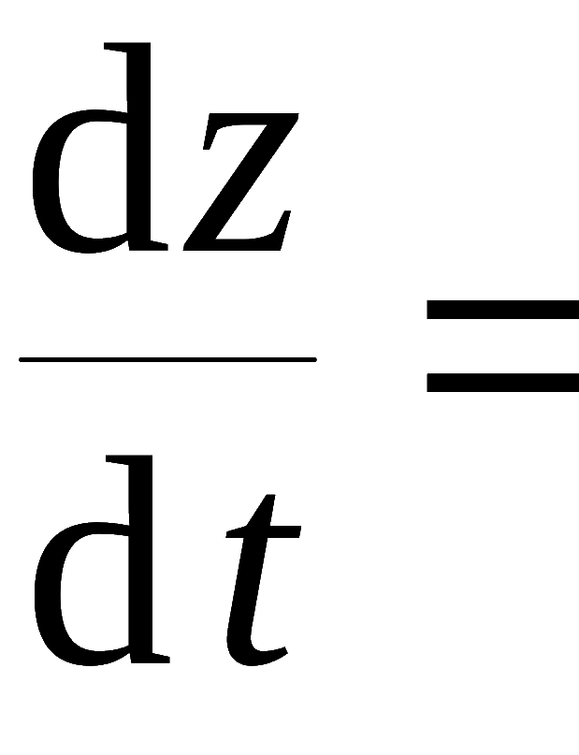
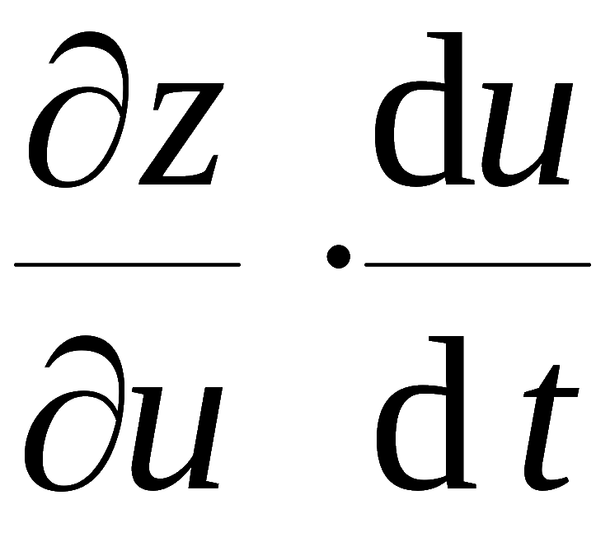
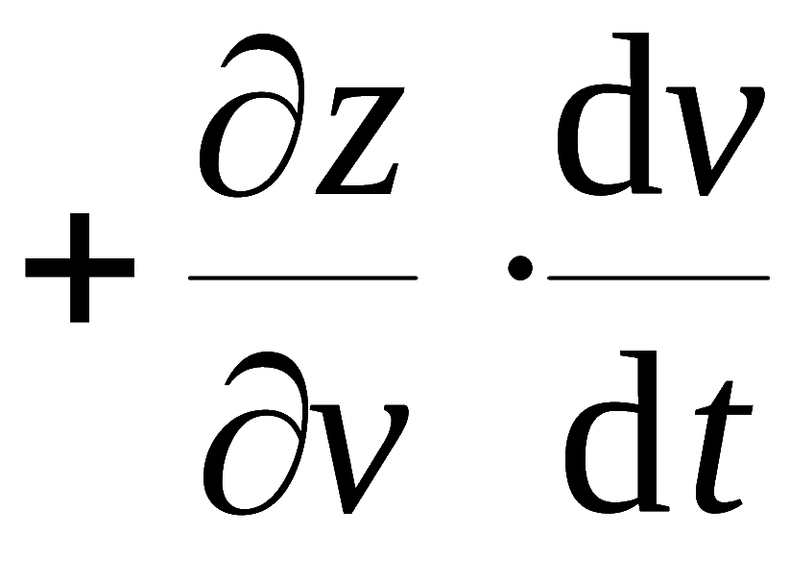
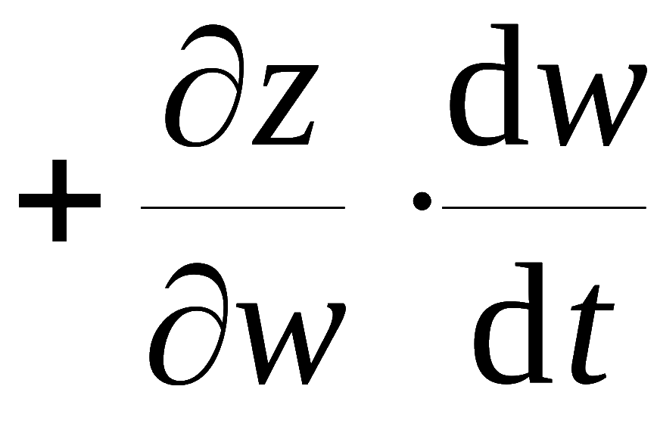



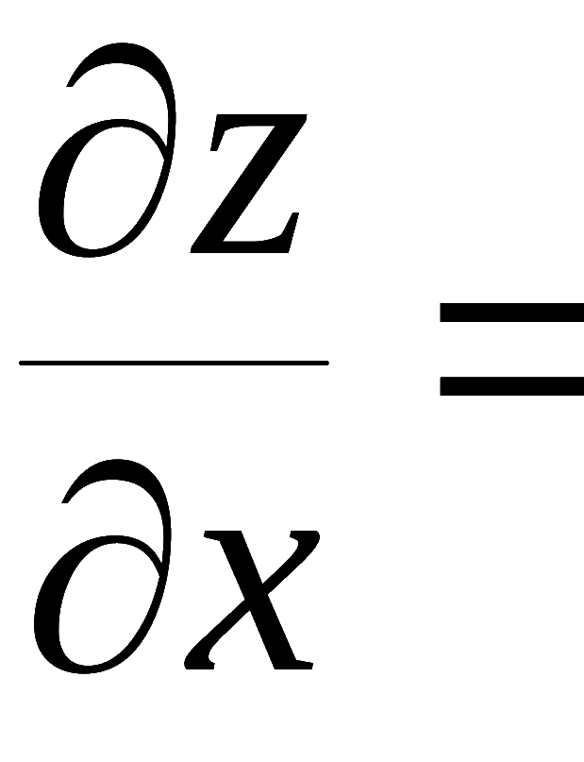
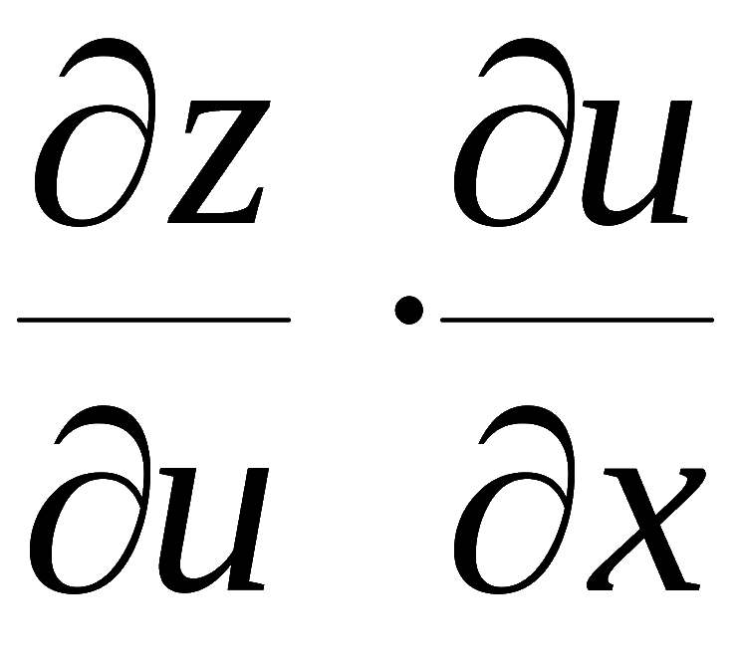
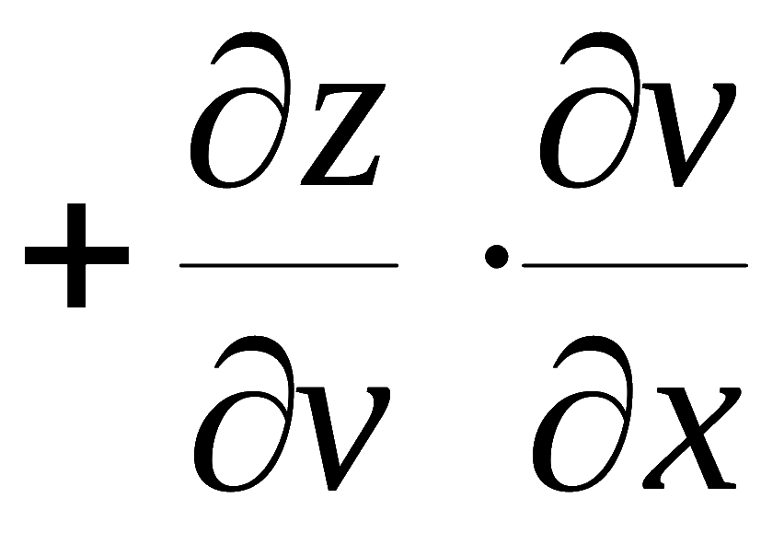



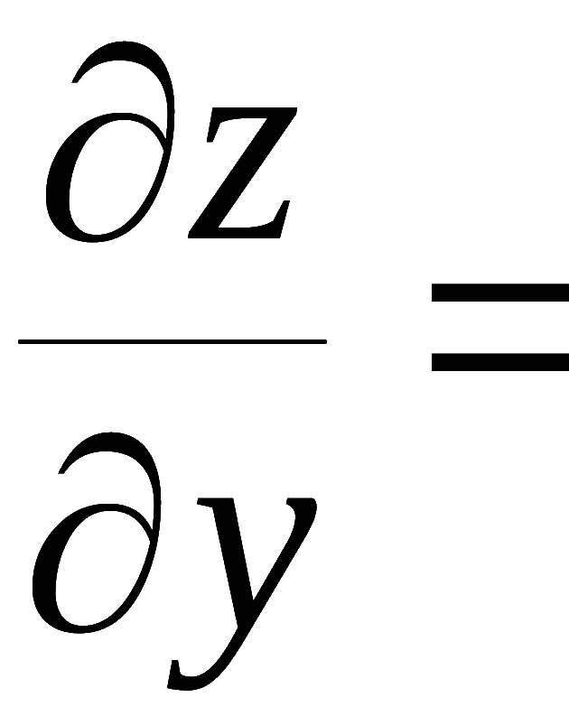
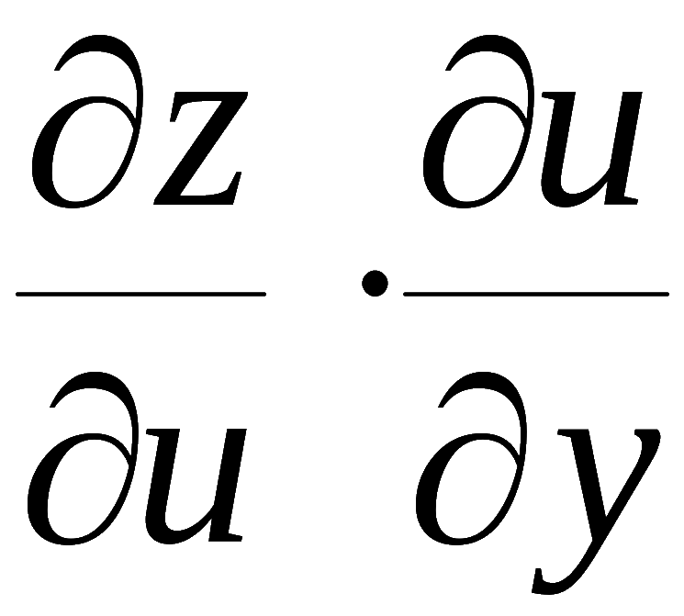
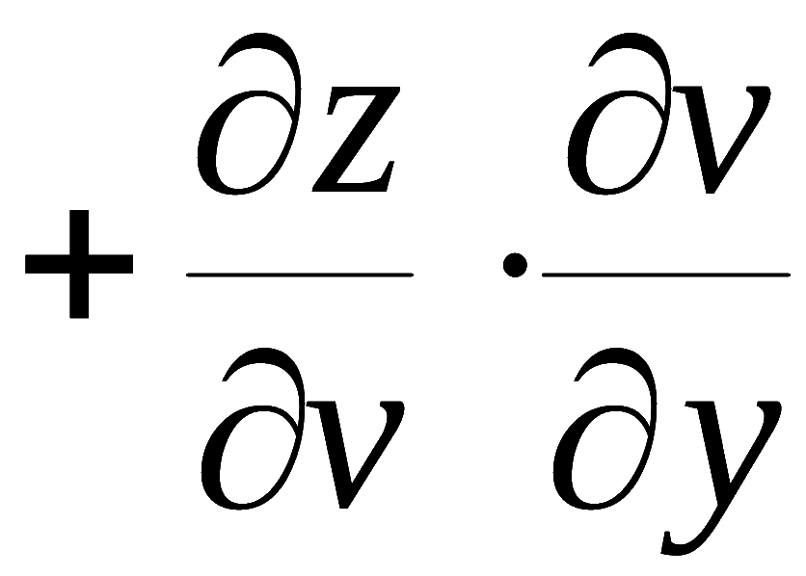
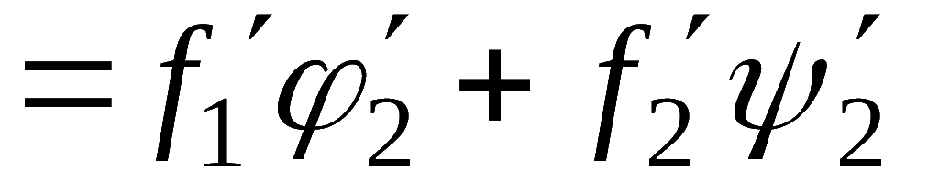
2. 推广:
设下面所涉及的函数都可微.
1) 中间变量三个，自变量一个的情形. 例如,
2) 中间变量两个，自变量两个的情形.例如,

Slide 5
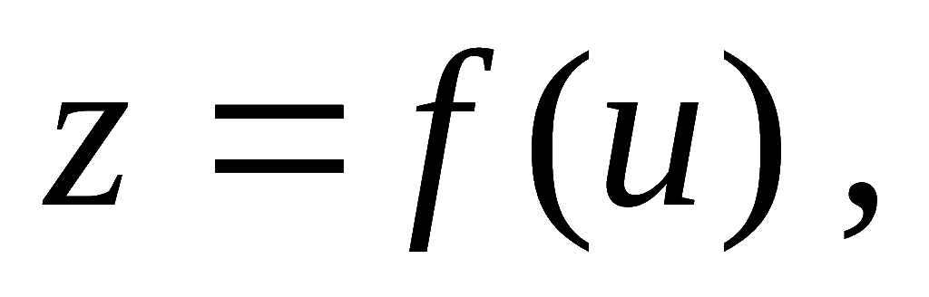
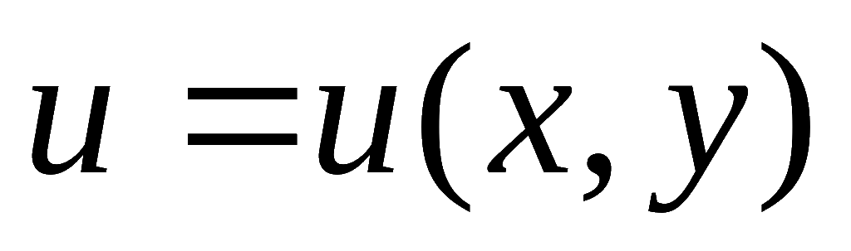

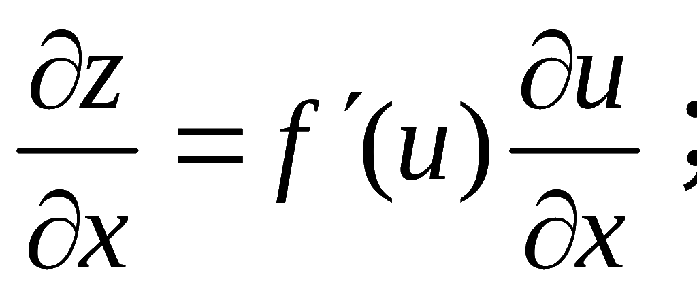
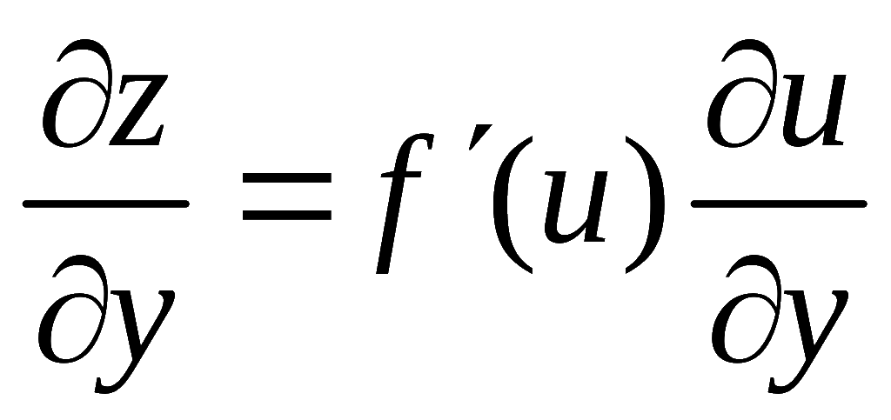

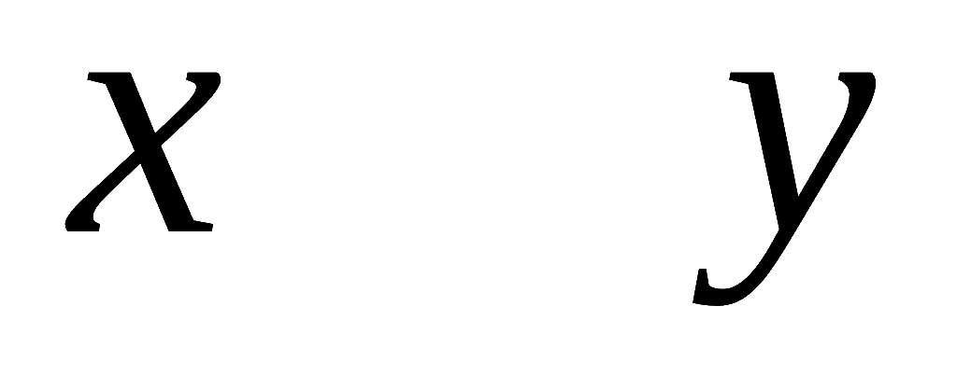
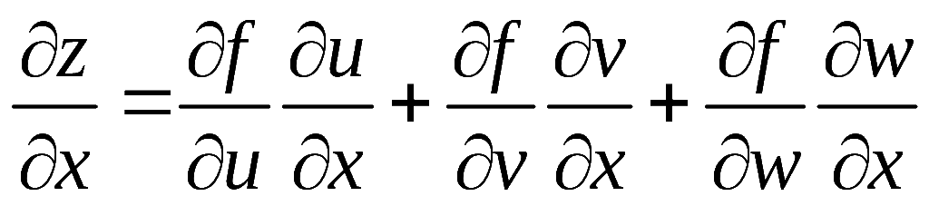
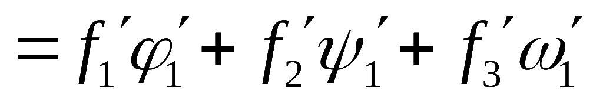

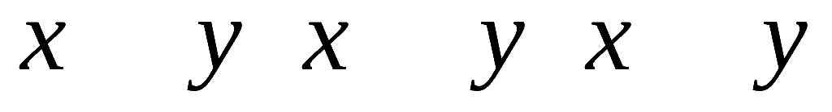
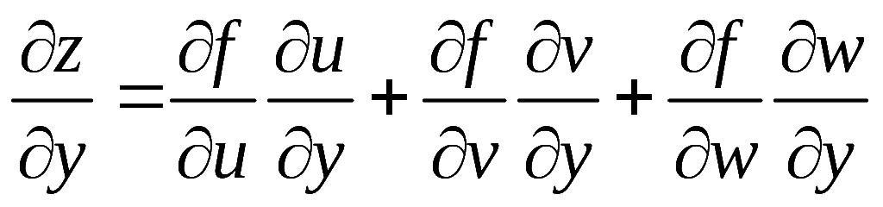
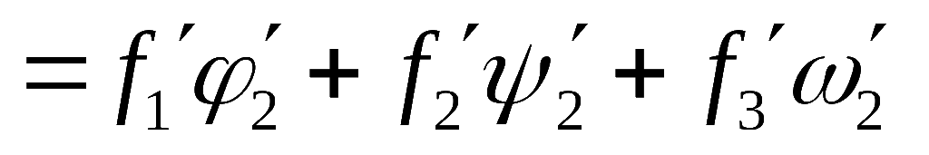
2. 推广(续1)
3) 中间变量一个，自变量两个的情形. 例如,
4) 中间变量三个，自变量两个的情形.例如,

Slide 6
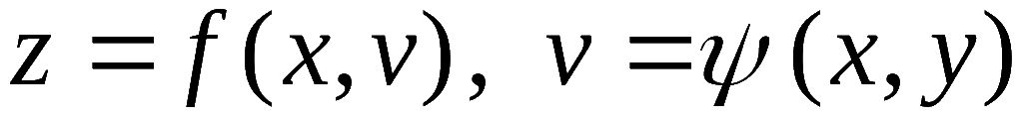
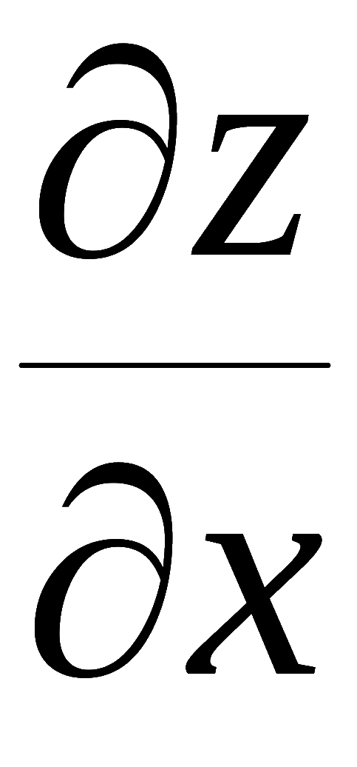
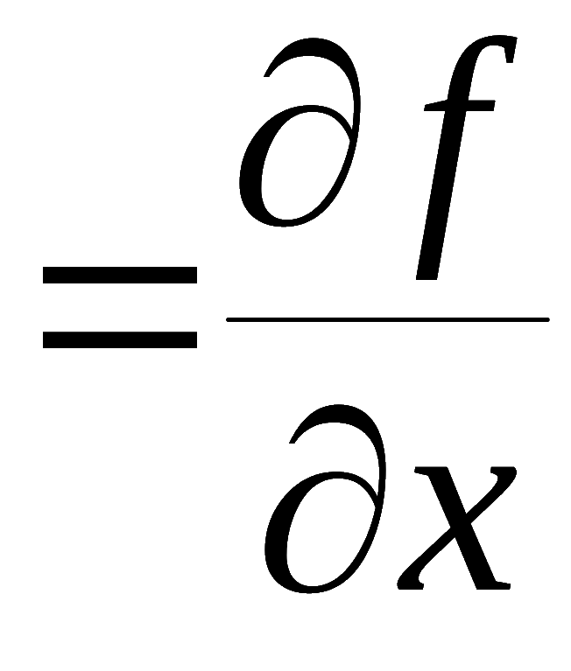
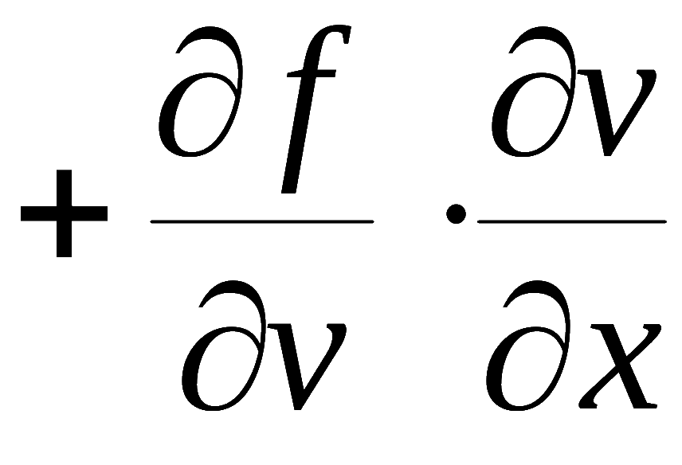
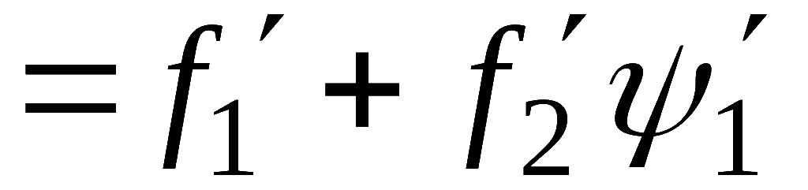
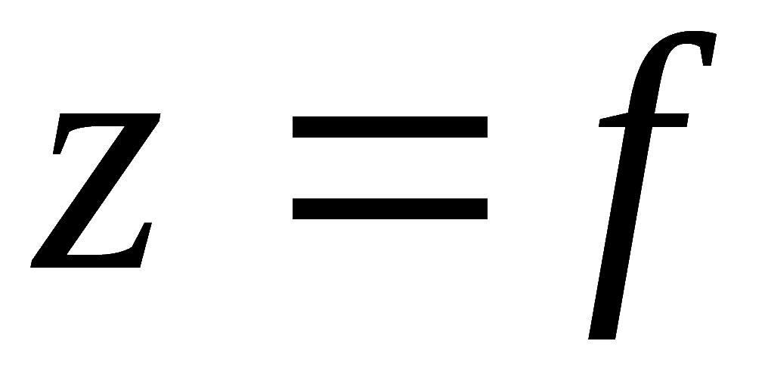
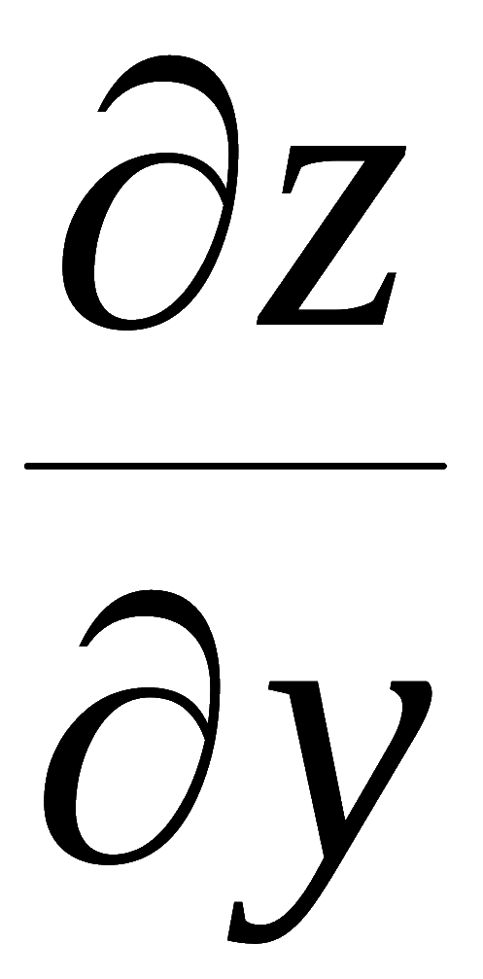
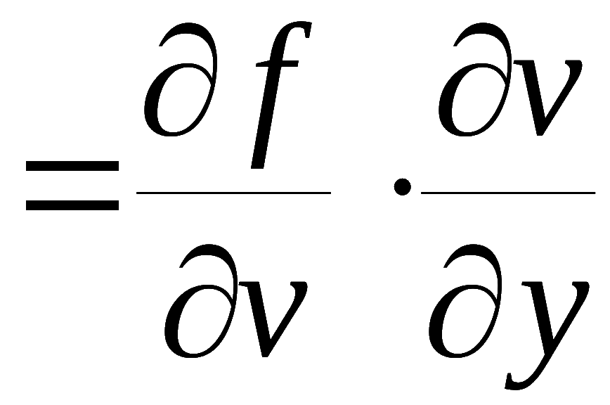
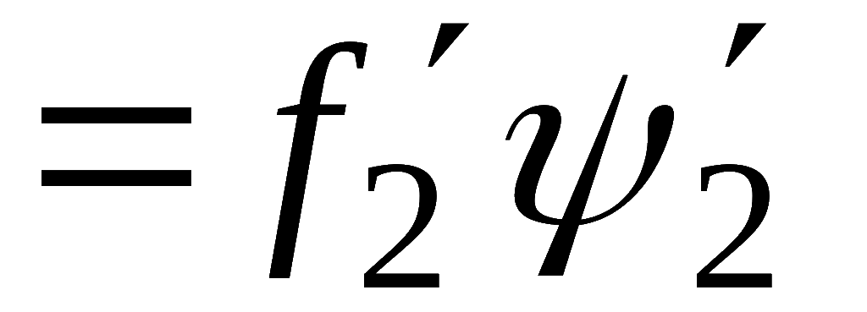


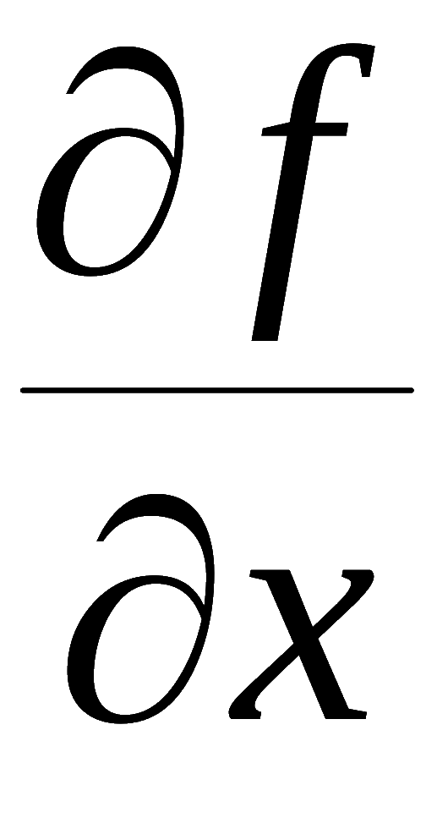
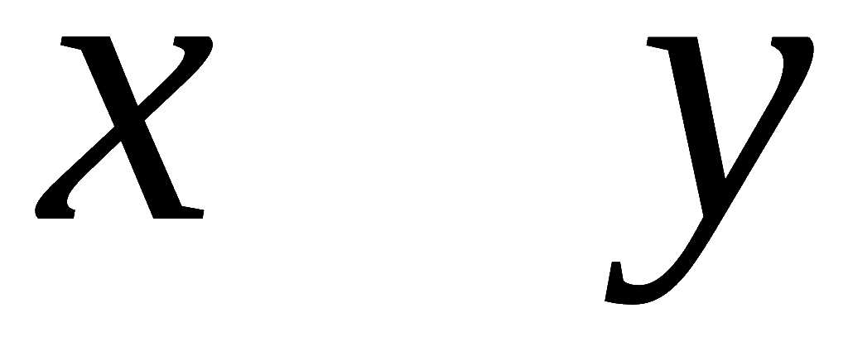
又如,
2. 推广(续2)
当它们都具有可微条件时, 有
注意:
这里
与
不同,
表示固定 y 对 x 求导,
表示固定 v 对 x 求导
口诀 :
分段用乘, 分叉用加, 单路全导, 叉路偏导

Slide 7
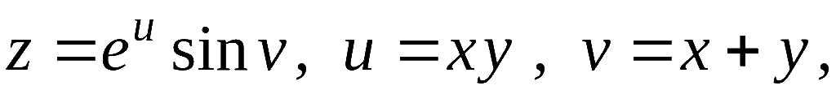
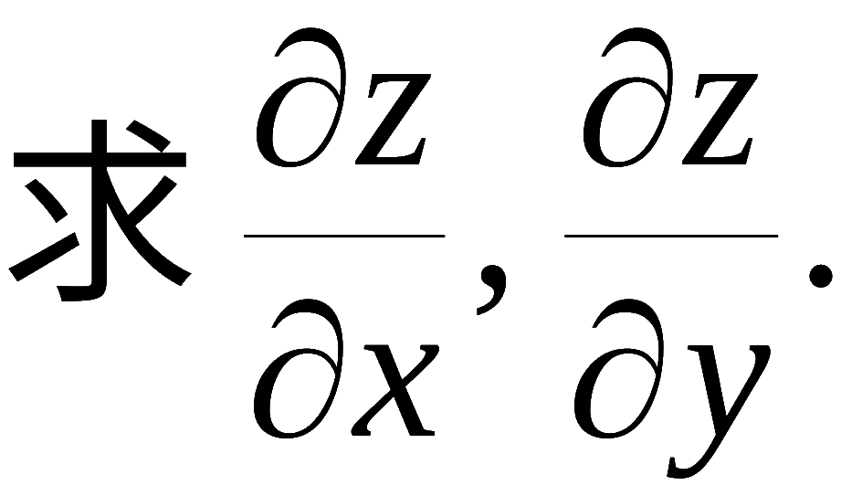
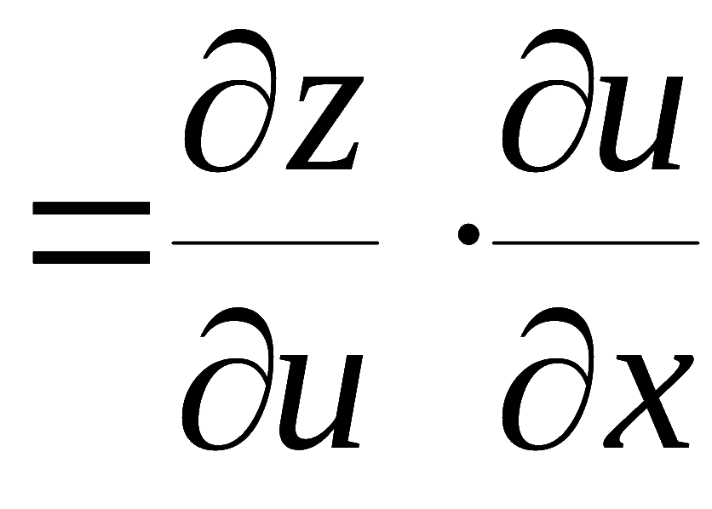












例1. 设
3. 例
解:

Slide 8

















例2.
3. 例(续1)
解:

Slide 9
















例3. 设
抽象复合函数
3. 例(续2)
f 具有二阶连续偏导数,
求
解: 令
则
为简便起见 , 引入记号

Slide 10













4. 一阶全微分形式不变形
设函数
都可微,
则复合函数
的全微分为
可见无论 u , v 是自变量还是中间变量,
其全微分表达
形式都一样,
这性质叫做全微分形式不变性.

Slide 11




4. 一阶全微分形式不变形(续)
利用一阶全微分形式不变性质可以推出和一元函数微分计算相同的公式。
例如，无论 是自变量还是中间变量，都有
这样，我们还可以通过全微分来求偏导数。

Slide 12





5. 例
例4.求函数 的偏导数。
解：因为
又
比较两式可得偏导数

Slide 13











6. 高阶偏导数
设 z = f (x , y)在域 D 内存在连续的偏导数
若这两个偏导数仍存在偏导数，
则称它们是z = f ( x , y )
的二阶偏导数 .
按求导顺序不同, 有下列四个二阶偏导
数:
混合偏导数

Slide 14




类似可以定义更高阶的偏导数.
6. 高阶偏导数(续)
例如，z = f (x , y) 关于 x 的三阶偏导数为
z = f (x , y) 关于 x 的 n –1 阶偏导数 , 再关于 y 的一阶
偏导数为

Slide 15












例5. 求函数
7. 例
的二阶偏导数及
解 :
注意:此处
但这一结论并不总成立.

Slide 16
















例如,
7. 例(续1)
二者不等

Slide 17


则
8. 混合高阶偏导数
则
(证明略)
注：本定理对 n 元函数的高阶混合导数也成立.
例如, 对三元函数 u = f (x , y , z) ,
当三阶混合偏导数
在点 (x , y , z) 连续时, 有
说明:
因为初等函数的偏导数仍为初等函数 ,
而初等
函数在其定义区域内是连续的 ,
故求初等函数的高阶导数
可以选择方便的求导顺序.
Notes:
运行时, 点击按钮“证明”, 或“(证明略)”, 将显示定理的证明过程, 证明结束自动返回.

Slide 18










例6. 设
9. 例
，求
解 :
令
则由链式法则有
这里记号 表示函数对第一个中间变量求偏导数， 表示函数对第二个中间变量求偏导数。
其中的变量 ，要分别用 和 代入，即

Slide 19








注意， 仍然通过中间变量 与自变量
有关，由链式法则有
9. 例(续1)

Slide 20




类似有
9. 例(续2)

Slide 21

10. 内容小结
1. 复合函数求导的链式法则
“分段用乘,
分叉用加,
单路全导,
叉路偏导”
2. 全微分形式不变性
不论 u , v 是自变量还是因变量,
3. 高阶偏导数
求高阶偏导数的方法
逐次求导法
混合偏导数连续
与求导顺序无关

Slide 22







11. 思考与练习
1. 已知
求
解: 由
两边对 x 求导, 得

Slide 23





















2.
11. 思考与练习(续2)
设函数
在点
处可微 , 且
求
解: 由题设

Slide 24
12. 作业
习题9.4 (P93)
A类题 1. (2)、(4); 2. (1)、(3)、(6);
3. (2)、(4); 5
B类题 1.(3); 3; 4.
总习题9 (P126)
8; 12.

